Slide 1

SEARCHING FOR THE PHOTONUCLEAR REACTION ²⁰⁹Bi(γ,4n)²⁰⁵Bi AT NEAR-THRESHOLD ENERGIES
The International Scientific Conference on Neutron Physics and Radiation Materials
(NPRM 2025)
A. Aleksanyan, S. Amirkhanyan, H. Gulkanyan, L. Poghosyan, V. Poghosov †,
T. Kotanjyan
“A. I. Alikhanyan national science laboratory ( Yerevan Physics Institute ) ” foundation
(AANL)
Yerevan 2025

Slide 2
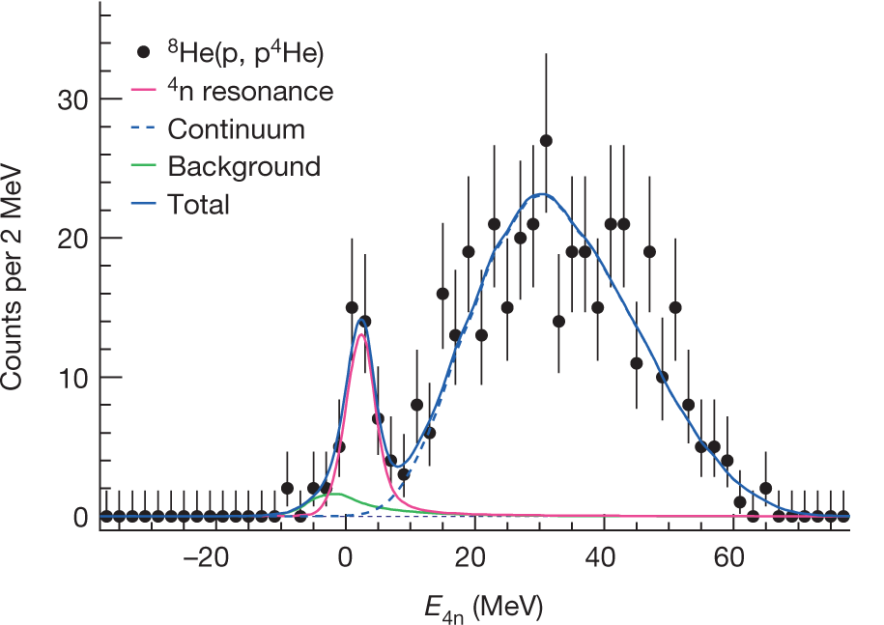
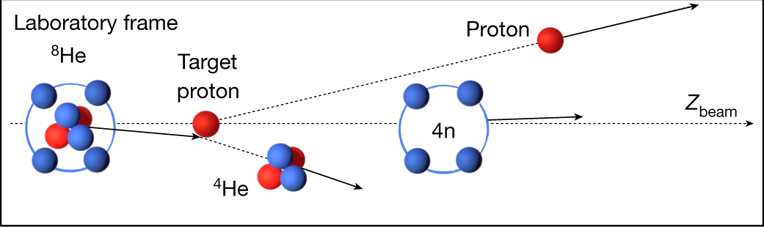
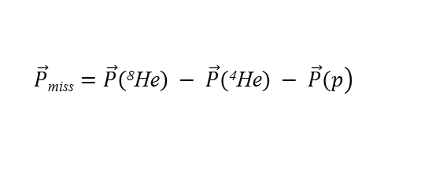


Multineutron correlated systems: Current status and some experimental data
The question of the possible existence of Multineutron correlated systems (bound or resonant states) has been one of the pressing problems of nuclear physics for decades. The discovery of such states can significantly advance the current understanding of the properties of nuclear forces, the structure of atomic nuclei, the mechanisms of cosmic nucleosynthesis and neutron star formation.
In recent years, experiments with ⁸He and ⁷Li nuclear beams have yielded some positive evidence for the existence of tetraneutron correlated systems (bound and resonance-like four-neutron states).
p(⁸He, p⁴He)4n
E_{miss} = E(⁸He) + m_{p} $−$ E(⁴He) $−$ E(p)
$$\left.\vec{P}\text{miss}=\vec{P}\left(\text{8}\text{He}\right) − \vec{P}(\text{4}\text{He}) − \vec{P}(p\right)$$
$$M=\sqrt{E_{miss}^{2}−P_{miss}^{2} }$$
Е_{4n} = M – 4m_{n}
E_{r} = 2.37 ± 0.38(stat.) ± 0.44(sys) MeV
Г = 1.75 ± 0.22(stat.) ± 0.30(sys) MeV
M. Duer et al. Observation of a correlated free four-neutron system. Nature, 606, 678 (2022)

Slide 3
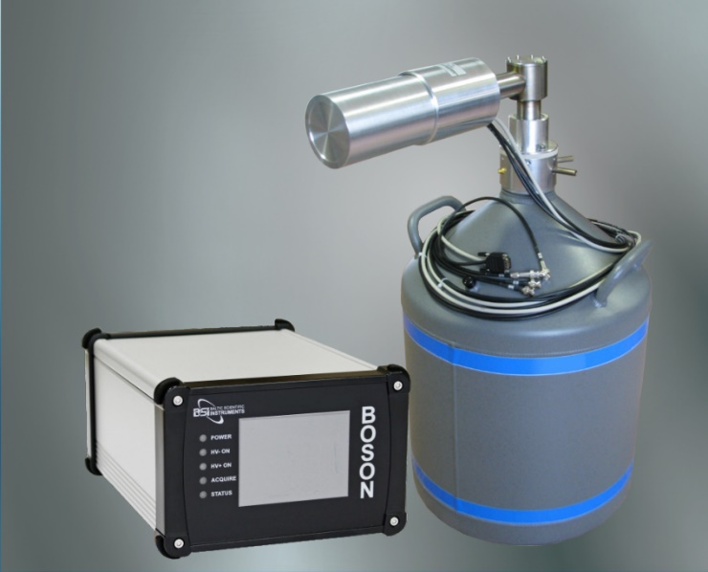
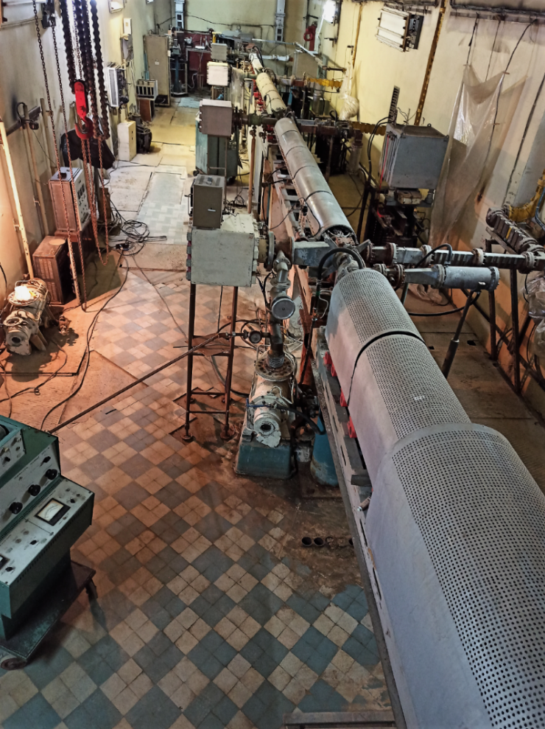
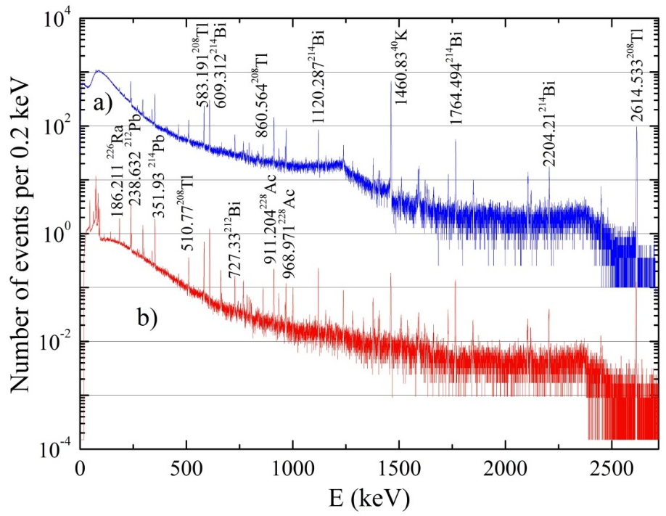
Available technical resources
The research was carried out using bremsstrahlung photon beams obtained at the LUE-75 accelerator of the AANL. After irradiation, the targets were subjected to spectral analysis using an HPGe gamma spectrometer located in the AANL (Yerphi) underground laboratory (depth: 235m (650m.w.e.) below the earth's surface).
HPGe GCD-20180 germanium detector
The number of background events in the detector normalized to the unity of time (1 hour) in ground-based measurements (a) and in underground measurements with protection (b).

Slide 4



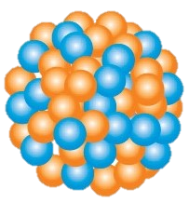
Searching for the tetraneutron in the photofission reaction of the bismuth nucleus
In the framework of this work, the cross section of the reaction of photoemission of four neutrons from bismuth nuclei at near-threshold energies (Е_{γ}^{th} = 29.48 MeV) was measured at the AANL (YerPhI) electron linear accelerator (LINAC-75) using bremsstrahlung γ-beams.
4n
²⁰⁹Bi(γ, 4n)²⁰⁵Bi
γ
Е_{γ}^{th} = 29.48 MeV
²⁰⁹Bi
²⁰⁵Bi

Slide 5

Searching for the tetraneutron in the photofission reaction of the bismuth nucleus
Ē_{e} = 28 MeV
σ(Ē_{e} ) = 0.7 MeV
Ē_{e} = 30 MeV
σ(Ē_{e} ) = 0.7 MeV
Ē_{e} = 29,5 MeV
σ(Ē_{e} ) = 0.7 MeV

Slide 6
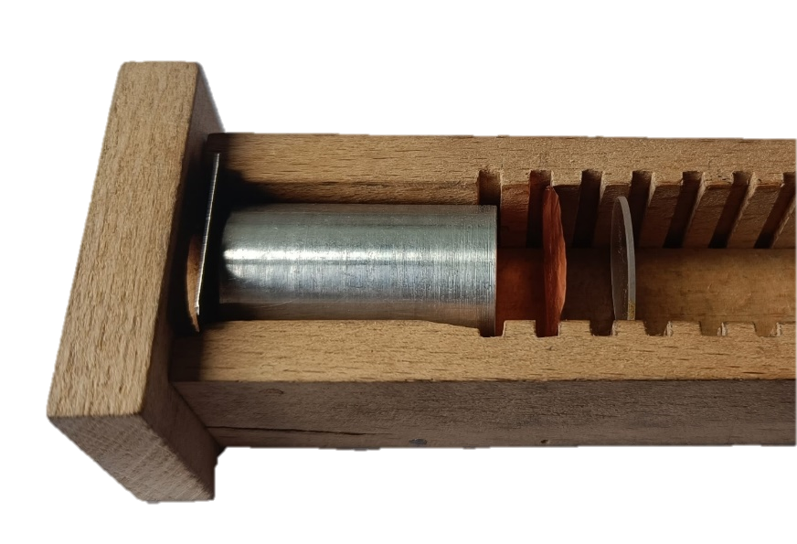
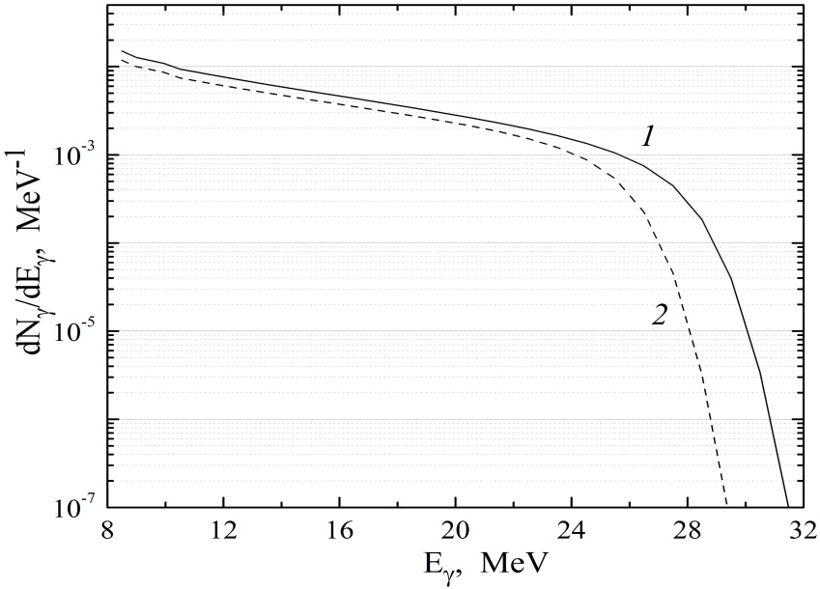
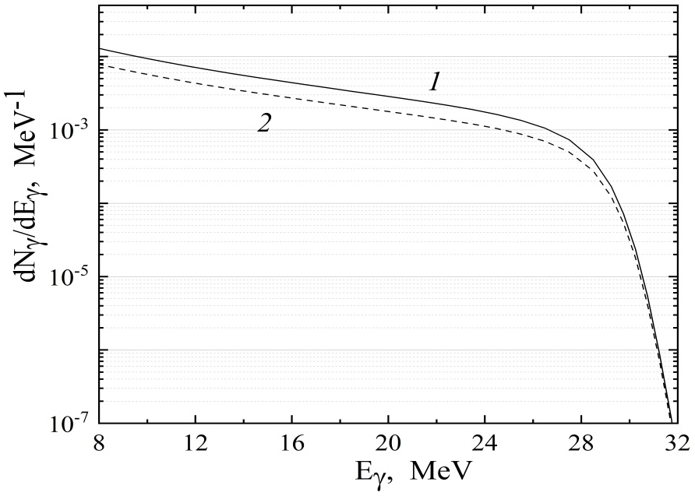
Searching for the tetraneutron in the photofission reaction of the bismuth nucleus
W Al Cu Bi₄Ge₃O₁₂
e
⁶⁵Cu(γ, n)⁶⁴Cu
- monitor reaction
Fig. 1. Spectrum of photons calculated by GEANT-4 (per one primary electron) incident on a copper target at Ê_{е} = 30 (curve 1) and 28 MeV (curve 2).
Fig. 2. Spectrum of bremsstrahlung photons calculated by GEANT-4 (per one primary electron) incident on the BGO target of 4 cm² area (curve 1) and the pure bismuth target of 2 cm² area (curve 2).

Slide 7
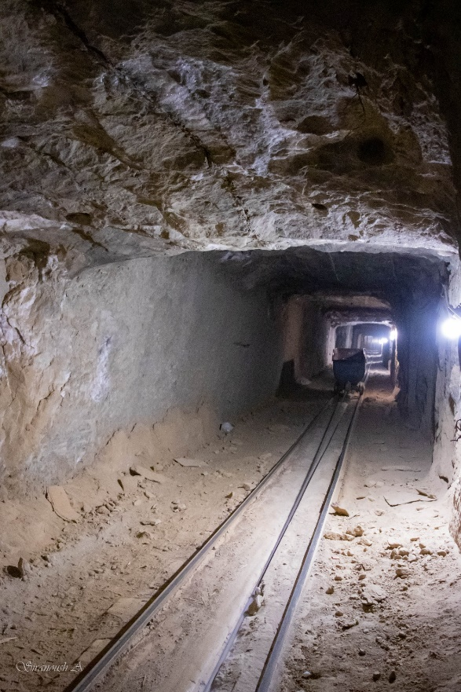
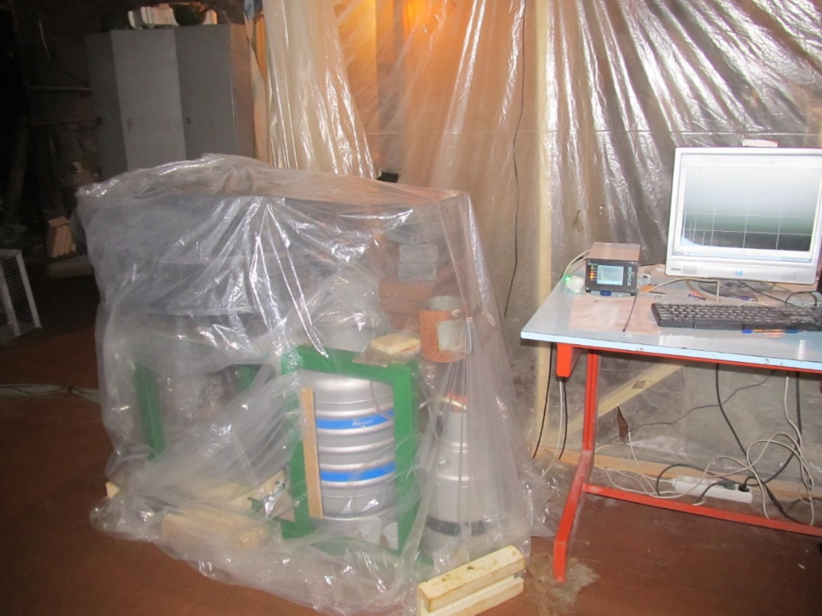
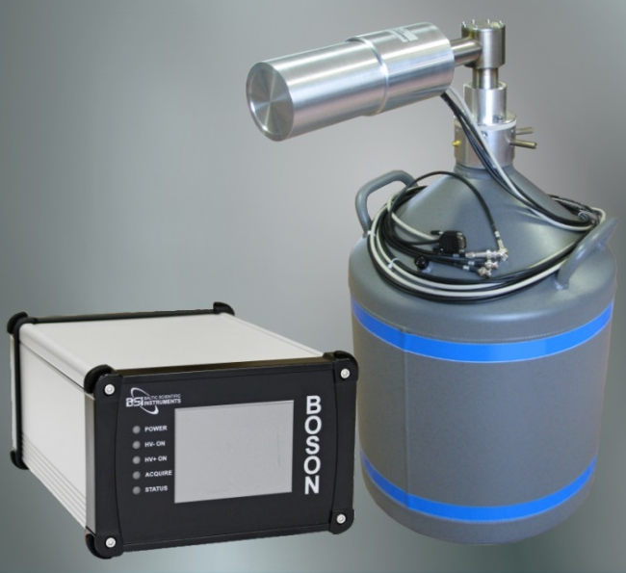
Searching for the tetraneutron in the photofission reaction of the bismuth nucleus
HPGe Coaxial Detector GCD

Slide 8
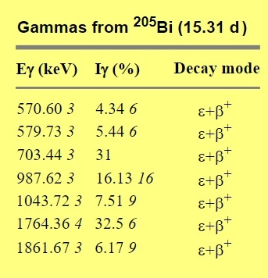
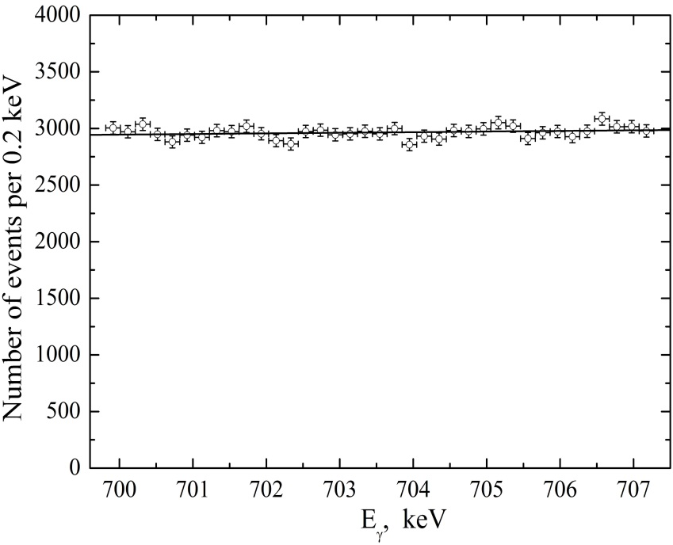
Searching for the tetraneutron in the photofission reaction of the bismuth nucleus
²⁰⁹Bi(γ, 4n)²⁰⁵Bi
Ē_{e} = 28 MeV
Е_{γ}^{th}= 29.48 MeV
Fig.3. γ-spectrum from the BGO target near the energy of E_{γ} = 703.4 keV for Ê_{е}=28 MeV

Slide 9
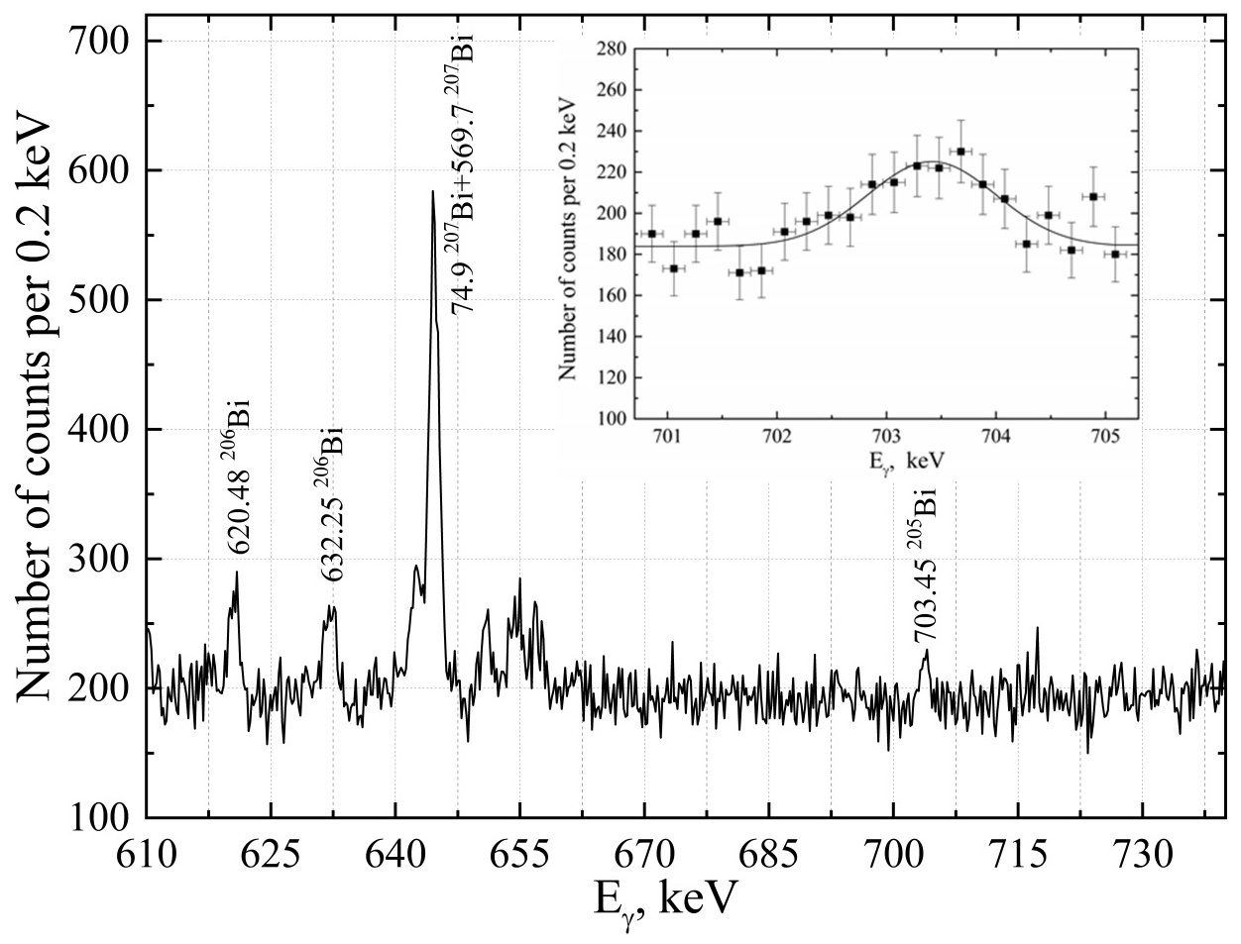
Searching for the tetraneutron in the photofission reaction of the bismuth nucleus
²⁰⁹Bi(γ, 4n)²⁰⁵Bi
Ē_{e} = 29.5 MeV
Е_{γ}^{th}= 29.48 MeV
Fig.4. γ-spectrum from the pure bismuth target near the energy of E_{γ} = 703.4 keV for Ê_{е}=29.5 MeV

Slide 10
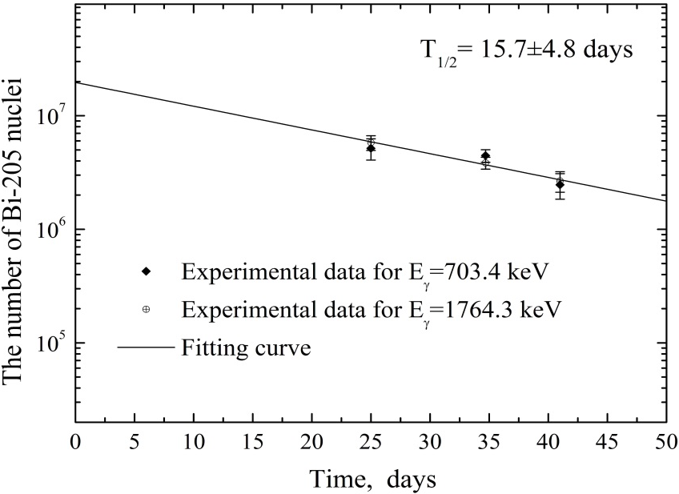
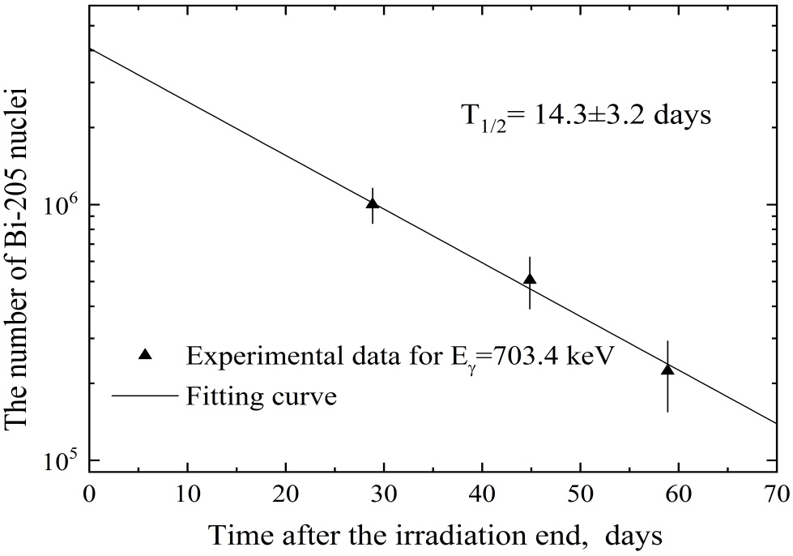
Searching for the tetraneutron in the photofission reaction of the bismuth nucleus
²⁰⁹Bi(γ, 4n)²⁰⁵Bi
Е_{γ}^{th}= 29.48 MeV
Ē_{e} = 30 MeV
Ē_{e} = 29.5 MeV
Fig.5. The decay curve of ²⁰⁵Bi. The line is the result of exponential fitting.

Slide 11
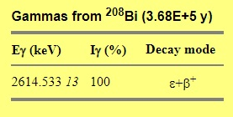
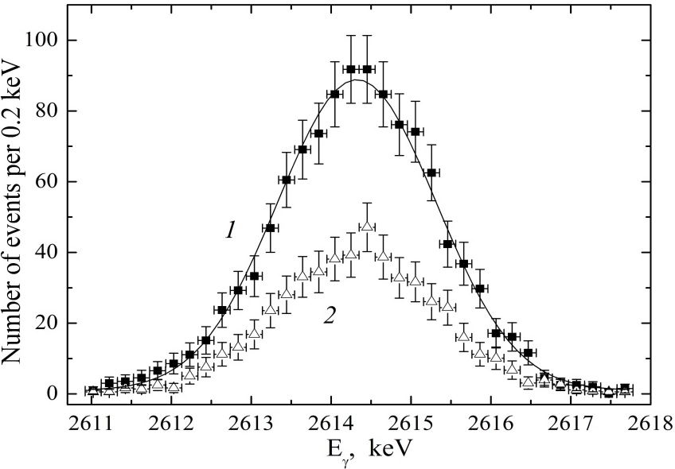
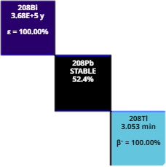

Searching for the tetraneutron in the photofission reaction of the bismuth nucleus
²⁰⁹Bi(γ, n)²⁰⁸Bi
Ē_{e} = 30 MeV
Fig.4. γ-spectrum from a BGO target near the energy E_{γ} = 2614.5 keV at Ê_{е} = 30 MeV. The symbols on curve 2 show the normalized background from ²³²Th contained in the surrounding materials.
$${}_{90}^{232}{Th}\underset{→}{α}{}_{88}^{228}{Ra}\underset{→}{β^{−}}{}_{89}^{228}{Ac}…{}_{81}^{208}{Tl}\underset{→}{β^{−}}{}_{82}^{208}{Pb}$$

Slide 12
Searching for the tetraneutron in the photofission reaction of the bismuth nucleus
TABLE. Y^{exp} yields, weighted and averaged cross sections (or their upper limit), respectively, σ_{w} and <σ> for the reactions ²⁰⁹Bi(γ, n)²⁰⁸Bi and ²⁰⁹Bi(γ, 4n)²⁰⁵Bi and the model predictions for <σ>. The experimental cross section errors include also the systematic errors.
 | Ê_{е} = 30 MeV |  | Ê_{е} = 28 MeV |  | Êе = 29.5 MeV
 | ²⁰⁸Bi | ²⁰⁵Bi | ²⁰⁸Bi | ²⁰⁵Bi | ²⁰⁵Bi
Y^{exp}(sec^{–1}) | (9.81±0.95)·10⁷ | (2.56±0.28)·10³ | (1.87±0.30)·10⁸ | < 1.2·10³ | 673±97
σ_{w} (mb) | 16.4±2.2 | (4.42±0.48)·10⁻⁴ | 19.6±3.5 | < 2·10⁻⁴ | (1.71±0.25) ×10–4
< σ > (mb) | 142±19 | 4.46±0.49 [1] | 139±25 |  | 3.40±0.49
< σ > (mb) (Default options of TALYS1.96) | 179 | 0.046 | 163 | 0.0164 | 0.028
< σ > (mb) (Selected options of TALYS1.96) |  | 0.229 |  |  | 0.141
The measured cross sections exceed the expected cross section for the photoproduction of four independent neutrons by more than an order of magnitude, which can be regarded as indirect evidence for the correlated nature of the tetraneutron system. Our results were incorporated into the review article on the tetraneutron [1] authored by Dr. T. Faestermann from Technische Universitaet Muenchen.
[1] T. Faestermann, R. Gernhäuser, Recent Results on the Tetraneutron, arXiv preprint arXiv:2506.11623 (2025).

Slide 13
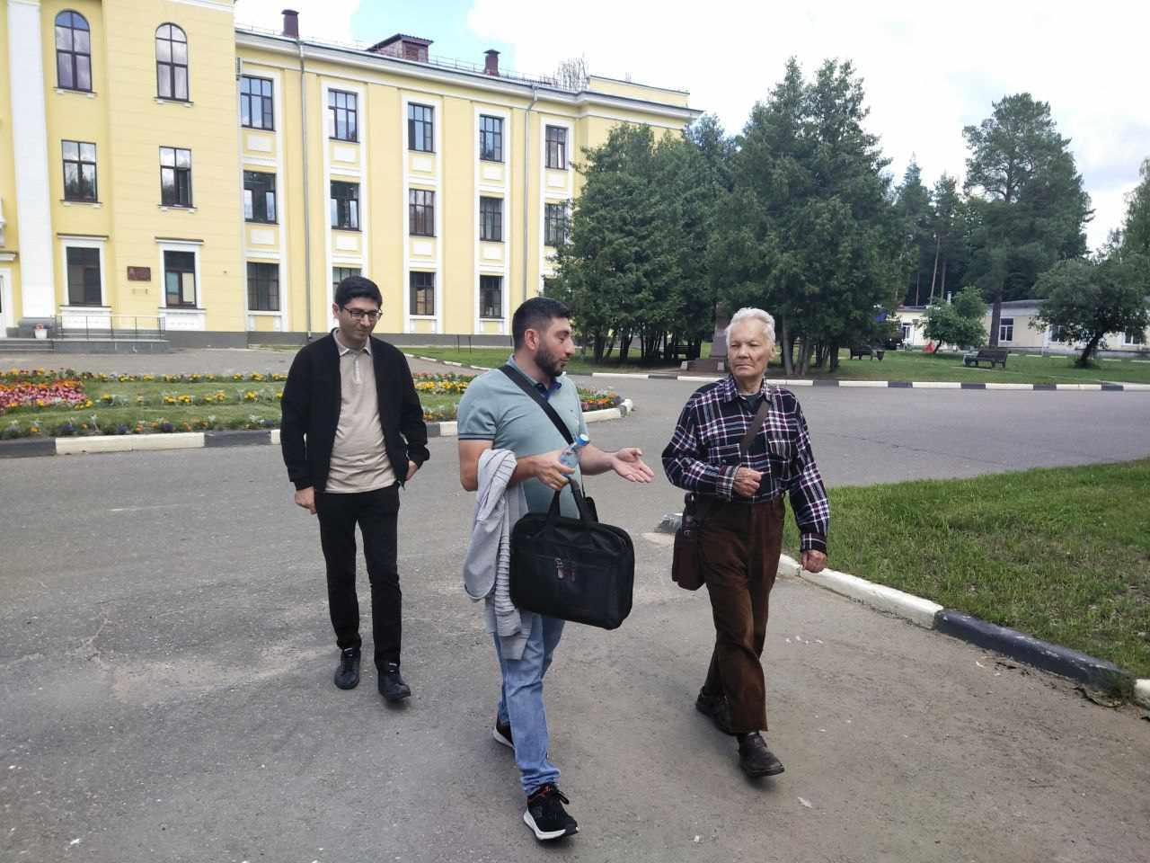
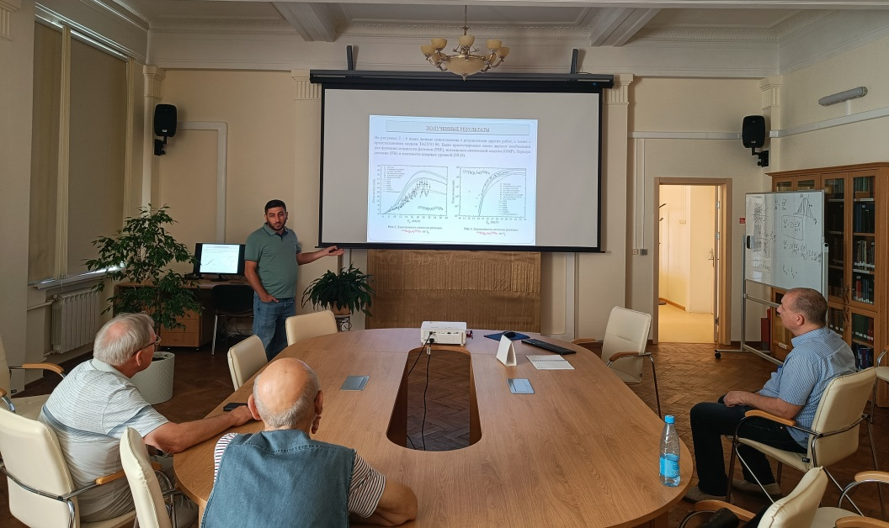
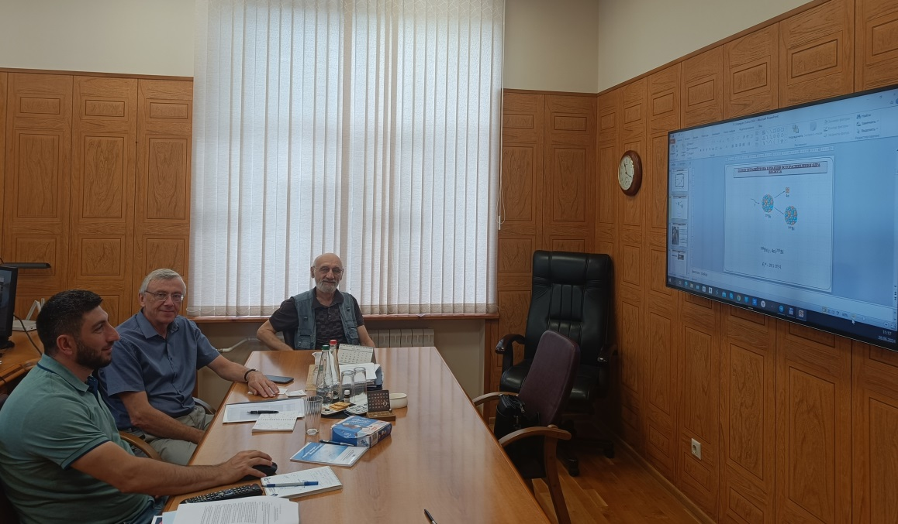
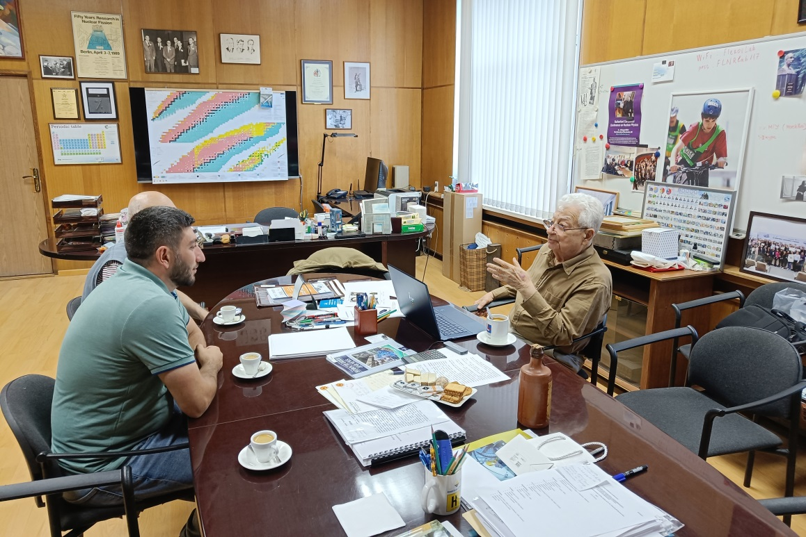
International cooperation

Slide 14
Published articles
T.V. Kotanjyan, A.Y. Aleksanyan, A.O. Kechechyan, S. M. Amirkhanyan, H. R. Gulkanyan, V. S. Pogosov, and L.A. Poghosyan, J. Contemp. Phys. 58, No. 1, pp. 6–13 (2023); А.Ю. Алексанян и др., “Поиск тетранейтрона в реакции фоторасщепления ядра висмута” , Известия НАН Армении, Физика, т.58, №1, с.10–21 (2023);
DOI: https://doi.org/10.1134/S1068337223010127
T.V. Kotanjyan et al., “Searching for the Photonuclear Reaction ²⁰⁹Bi(γ,4n)²⁰⁵Bi at Near-threshold Energies” in preparation to Phys. Rev. C (2026).

Slide 15
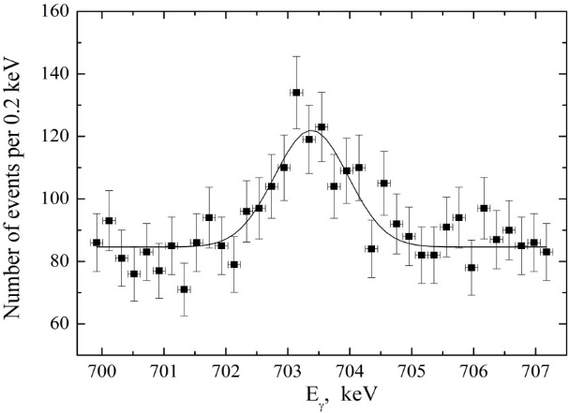
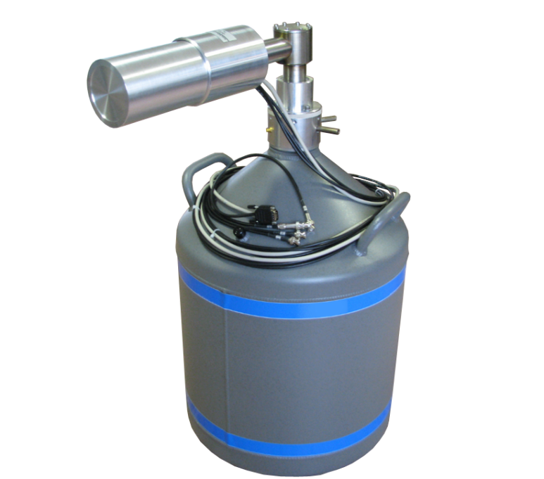
Rare Nuclear Reactions and Nuclear Astrophysical Research Group
"A. Alikhanyan National Scientific Laboratory(Yerevan Institute of Physics)" Foundation
THANK YOU FOR YOUR ATTENTION
4n
HPGe Coaxial Detector GCD

Slide 18
TABLE. Y^{exp} yields, weighted and averaged cross sections, respectively, σ_{w} and <σ> for the reaction ²⁰⁹Bi(γ, 4n)²⁰⁵Bi, the number w of bremsstrahlung photons per primary electron with energies above the threshold value of E_{γ}^{min} = 29.5 MeV, and the model predictions for <σ>. The experimental cross section errors include also the systematic errors.
Energy Ê_{е} , MeV | 29.5 | 29.5 | 30 (taken from [8])
Target | Bismuth | BGO | BGO
Y^{exp}(sec^{–1}) | 245±49 | 673±97 | (2.56±0.28) ×10³
σ_{w} (mb) | (1.31±0.27) ×10^{–4} | (1.71±0.25) ×10^{–4} | (4.42±0.48) ×10^{–4}
w | 3.83×10^{–5} | 5.01×10^{–5} | 9.92×10^{–5}
<σ> (mb) | 3.43±0.70 | 3.40±0.49 | 4.46±0.49 ^{*)}
<σ> (mb) (Default options of TALYS1.96) | 0.029 | 0.028 | 0.046
<σ> (mb) (Selected options of TALYS1.96) | 0.145 | 0.141 | 0.229

Slide 19


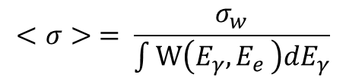


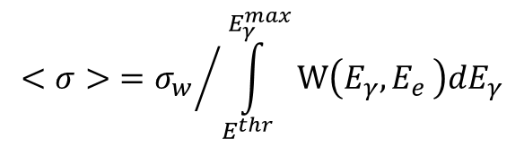
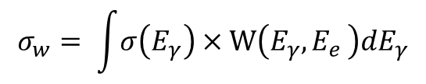



ПОИСК ТЕТРАНЕЙТРОНА В РЕАКЦИИ ФОТОРАСЩЕПЛЕНИЯ ЯДРА ВИСМУТА
$$Y= I_{e}×ν_{t}×σ_{w}$$
$$Y$$
- Выход реакции, сек⁻¹
$$I_{e}$$
- Средний ток первычный электронов, сек⁻¹
⁶⁵Cu(γ, n)⁶⁴Cu
- Мониторная реакция
$$ν_{t}$$
- количество ядер мишени на единичную площадь, см⁻²
$$σ_{w}$$
- взвешенное сечение реакции, см²
$$σ_{w}= \int{σ\left(E_{γ}\right)×W\left(E_{γ}{,E}_{e}\right)dE_{γ}}$$
$$W\left(E_{γ}{,E}_{e}\right)$$
- Нормированный спектр тормазных фотонов (вычисляемым при помощи программного пакета GEANT4)
$$σ\left(E_{γ}\right)$$
- Функция возбуждения реакции
$$<σ> = \frac{σ_{w}}{\int{W\left(E_{γ}{,E}_{e}\right)dE_{γ}}}$$
- Сечение усредненный по спектрам тормозных фотонов
$$<σ>{=σ_{w}}/{\int_{E^{thr}}^{E_{γ}^{max}}{W\left(E_{γ}{,E}_{e}\right)dE_{γ}}}$$

Slide 20
Ծրագրի նպատակները Հետազոտվող ռեակցիաները
Սույն Ծրագրի հիմնական խնդիրներն են`
իրականացնել քառանեյտրոն համակարգերի առաքման ֆոտոմիջուկային (γ, 4n) ռեակցիայի և պրոտոն-միջուկային (p, 4n) և (p, p+4n), ռեակցիաների ծավալուն փորձարարական ուսումնասիրություն շեմամերձ էներգիաների տիրույթում՝ նպատակ ունենալով որոնելու նոր վկայություններ այդ համակարգերի կոռելացված բնույթի վերաբերյալ:
Առաջին անգամ շեմամերձ էներգիաների տիրույթում չափվելու են հետևյալ ռեակցիաների կտրվածքները՝
¹⁵⁹Tb(γ,4n)¹⁵⁵Tb
¹⁶⁹Tm(γ,4n)¹⁶⁵Tm
¹⁷⁵Lu(γ,4n) ¹⁷¹Lu
¹⁸¹Ta(γ,4n) ¹⁷⁷Ta
ինչպես նաև իրականացվելու է տետրանեյտրոնի (կապված վիճակի) որոնում հետևյալ ռեակցիաներում՝
¹⁷⁵Lu(p, p+4n)¹⁷¹Lu
¹⁸¹Ta(p, p+4n)¹⁷⁷Ta
¹⁸⁵Re(p, 4n)¹⁸²Os
¹⁸⁵Re(p, p+4n)¹⁸¹Re
²⁰⁹Bi(p, 4n)²⁰⁶Po
²⁰⁹Bi(p, p+4n)²⁰⁵Bi
հետազոտությունների շրջանակում ընդգրկվելու են նաև երկնեյտրոն համակարգերի առաքման (p, 2n) և (p, t+2n) պրոտոն-միջուկային ռեակցիաներ, և իրականացվելու է երկնեյտրոն համակարգերի որոնում հետևյալ ռեակցիաներում՝
⁶³Cu(p, 2n)⁶²Zn,
⁹⁰Y(p, 2n)⁸⁸Zr,
¹⁷⁵Lu(p, t+2n)¹⁷¹Lu,
¹⁸¹Ta(p, t+2n)¹⁷⁷Ta
¹⁸⁵Re(p, t+2n)¹⁸¹Re

Slide 21



M. Duer et al. Observation of a correlated free four-neutron system. Nature,606, 678 (2022)
p(⁸He, p⁴He)4n
E_{miss} = E(⁸He) + m_{p} $−$ E(⁴He) $−$ E(p)
$$\left.\vec{P}\text{miss}=\vec{P}(\text{8}\text{He}) − \vec{P}(\text{4}\text{He}) − \vec{P}(p\right)$$
$$M=\sqrt{E_{miss}^{2}−P_{miss}^{2} }$$
Е_{4n} = M – 4m_{n}
E_{r} = 2.37 ± 0.38(stat.) ± 0.44(sys) MeV
Г = 1.75 ± 0.22(stat.) ± 0.30(sys) MeV

Slide 22
Իրականացված աշխատանքները
Տետրանեյտրոնի որոնումը բիսմութի միջուկի ֆոտոճեղքման ռեակցիայում
W Al Cu Bi₄Ge₃O₁₂
e
⁶⁵Cu(γ, n)⁶⁴Cu
- մոնիտորային ռեակցիա

Slide 24
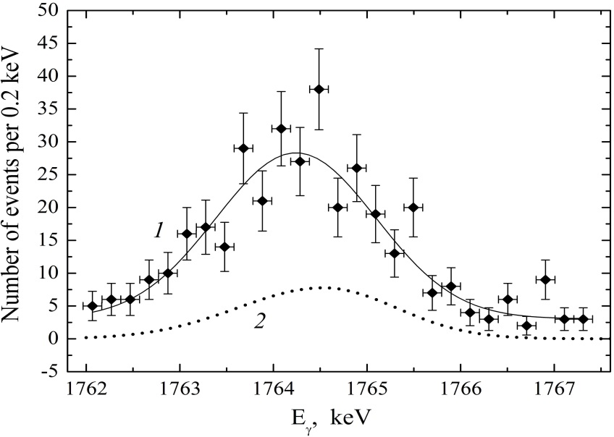
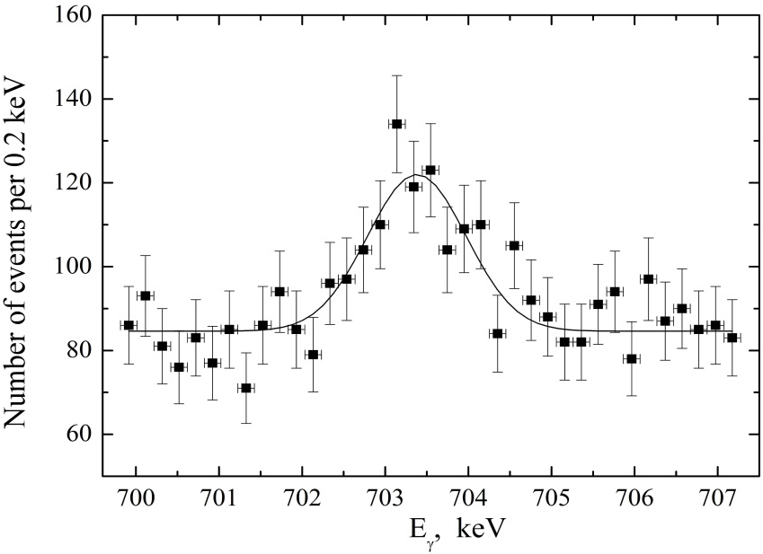

Տետրանեյտրոնի որոնումը բիսմութի միջուկի ֆոտոճեղքման ռեակցիայում
Ē_{e} = 30 ՄէՎ
²⁰⁹Bi(γ, 4n)²⁰⁵Bi
Е_{γ}^{th}= 29.5 ՄէՎ
Նկ.9. γ-սպեկտրը BGO թիրախից E_{γ} = 1764.3 ԿէՎ էներգիայի մոտ տիրույթում Ê_{е}=30ՄէՎ-ի դեպքում: Կոր 2-ով նշված է ²¹⁴Bi իզոտոպի E_{γ} = 1764.5ԿէՎ էներգիայով գծի ֆոնային ներդրումը, որը առաջանում է շրջակա նյութերում պարունակվող ²³⁸U-ի տրոհման շղթայում
Նկ.8. γ-սպեկտրը BGO թիրախից E_{γ}=703.4ԿէՎ էներգիայի մոտ տիրույթում Ê_{е}=30ՄէՎ-ի դեպքում
$${}_{92}^{238}U\underset{→}{α}{}_{90}^{234}{Th}\underset{→}{β^{−}}{}_{91}^{234}{Pa}…{}_{83}^{214}{Bi}…{}_{84}^{210}{Po}\underset{→}{α}{}_{82}^{206}{Pb}$$

Slide 25
Իրականացված աշխատանքները
Տետրանեյտրոնի որոնումը բիսմութի միջուկի ֆոտոճեղքման ռեակցիայում
Նկ.9. ²⁰⁵Bi իզոտոպի տրոհման կորը Ê_{е}=30ՄէՎ-ի դեպքում

Slide 26
Իրականացված աշխատանքները
ПОИСК ТЕТРАНЕЙТРОНА В РЕАКЦИИ ФОТОРАСЩЕПЛЕНИЯ ЯДРА ВИСМУТА
Благодаря низкофоновым условиям удается при E_{e} = 30 МэВ надежно идентифицировать ядро ²⁰⁵Bi и впервые определить взвешенное по спектру тормозных фотонов сечение σ_{w} и усредненное по спектру тормозных фотонов сечение <σ> этого редкого околопорогового процесса: σ_{w} = (4.42 ± 0.48)·10⁻⁴ мб и <σ> = (1.95 ± 0.22) мб. Для верхней границы взвешенного сечения σ_{w} искомой реакции ²⁰⁹Bi(γ, 4n)²⁰⁵Bi на уровне достоверности 68% получено 2×10⁻⁴ мб. Низкофоновые условия позволяют нам также наблюдать редкий процесс распада долгоживущего (T_{1/2} = 3.68×10⁵ лет) радионуклида ²⁰⁸Bi, образованного в однонейтронной реакции ²⁰⁹Bi(γ, n)²⁰⁸Bi, и измерить при энергиях Ê_{е} = 28 и 30 МэВ ее взвешенное и среднее сечения, соответственно, σ_{w} = (19.6 ± 3.5) и (16.4 ± 2.2) мб и <σ> = (139 ± 25) и (142 ± 19) мб. На основе данных при Ê_{е} = 28 и 30 МэВ, для верхней границы выхода реакции образования гипотетического тетранейтрона по отношению к выходу однонейтронной реакции ²⁰⁹Bi(γ, n)²⁰⁸Bi получены на уровне достоверности 68%, соответственно значения 10⁻⁵ и 3×10⁻⁵.

Slide 27

Իրականացված աշխատանքները
Տետրանեյտրոնի որոնումը բիսմութի միջուկի ֆոտոճեղքման ռեակցիայում
Ē_{e} = 30 ՄէՎ
²⁰⁹Bi(γ, n)²⁰⁸Bi
Рис. 11. γ-սպեկտրը BGO թիրախից ԿէՎ էներգիայի մոտ տիրույթում Ê_{е} = 30ՄէՎ-ի դեպքում: Կոր 2-ը ցույց է տալիս հարակից նյութերում պարունակվող ²³²Th-ի նորմավորված ֆոնը.
$${}_{90}^{232}{Th}\underset{→}{α}{}_{88}^{228}{Ra}\underset{→}{β^{−}}{}_{89}^{228}{Ac}…{}_{81}^{208}{Tl}\underset{→}{β^{−}}{}_{82}^{208}{Pb}$$

Slide 28
Իրականացված աշխատանքները
ԱԱԳԼ-ի գծային էլեկտրոնային արագացուցչի վրա Ê_{е} = 30 ՄէՎ միջին էներգիայի ( σ_{е} ≈ 0.7 ՄէՎ գաուսյան լայնության սփռվածությամբ) դեպքում առաջին անգամ շեմամերձ տիրույթում հետազոտվել է արգելակման ճառագայթման ֆոտոններով հարուցված ²⁰⁹Bi(γ, 4n)²⁰⁵Bi ռեակցիան (շեմային էներգիան՝ Е_{γ}^{th} = 29.5 ՄէՎ): Չափվել է այդ պրոցեսի՝ ֆոտոնների սպեկտրով միջինացված կտրվածքը՝ <σ> = (1.95±0.22) մբ, ինչը մեկ կարգով գերազանցում է TALYS1.9 մոդելի կանխատեսած արժեքը: Նման տարաձայնությունը կարող է պայմանավորված լինել այն բանով, որ մոդելում նախատեսված չէ կոռելացված (ռեզոնանսային) նեյտրոնային համակարգերի առաջացման հնարավորությունը, ինչի վերաբերյալ վերջերս ստացվել են հավաստի տվյալներ՝ 2.4 ՄէՎ ռեզոնանսային էներգիայի դեպքում [M. Duer et al., Nature 606 (2022) 678]: Ըստ երևույթին, տվյալ թեմայում դիտարկված քառանեյտրոն համակարգի շեմամերձ առաջացումը ²⁰⁹Bi(γ,4n)²⁰⁵Bi ռեակցիայում կարող է հանդիսանալ որպես անուղղակի վկայություն այդ համակարգի ռեզոնանսային բնույթի վերաբերյալ:
Գիտափորձի արդյունքներն առաքվել են հրատարակման՝ А.Ю. Алексанян и др., “Поиск тетранейтрона в реакции фоторасщепления ядра висмута” , submitted to Journal of Contemporary Physics (Armenian Academy of Sciences).

Slide 29

Ամփոփում
Առաջին անգամ դիտարկվել է ²⁰⁹Bi(γ, 4n)²⁰⁵Bi պրոցեսը շեմամերձ էներգիաների տիրույթում՝ Ē_{e}= 30 ՄէՎ և չափվել է այդ պրոցեսի կտրվածքը:
<σ > = 4.46±0.49 մբ
Չի դիտարկվել 4 նեյտրոնների կապված համակարգ, և առաջին անգամ տրվել է բիսմութի միջուկից այդ համակարգի առաջացման ռեակցիայի կտրվածքի վերին սահմանը:
σ_{w} < 2·10⁻⁴ մբ
$$\frac{\left.σ_{w}({}_{83}^{205}{Bi}\right)}{\left.σ_{w}({}_{83}^{208}{Bi}\right)}<{10}^{−5}$$
Ցույց է տրվել, որ 4 նեյտրոնանի համակարգի կտրվածքը 1 կամ 2 կարգով գերազանցում է տեսական կանխագուշակումները: Դա կարող է հանդիսանալ որպես անուղղակի վկայություն, որ մեր գիտափորձում գրանցված նեյտրոնային համակարգն ունի ռեզոնանսային բնույթ:

Slide 30
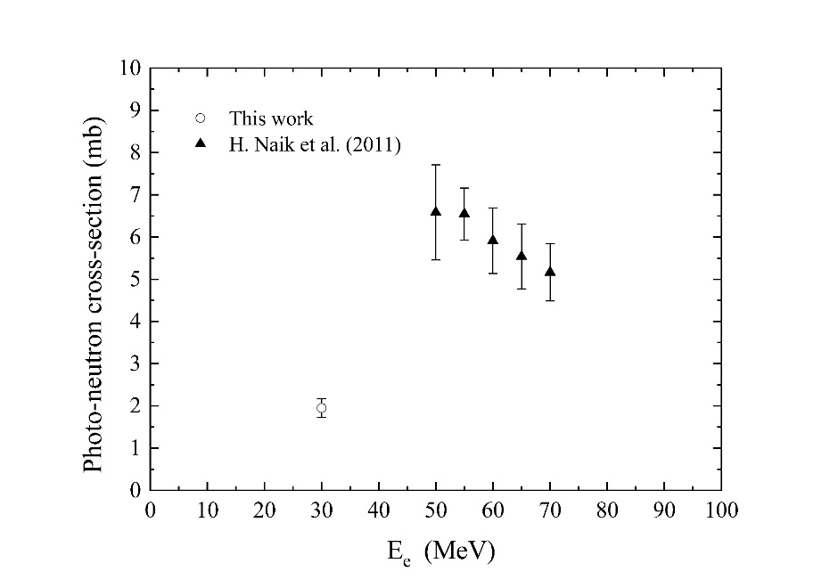
Իրականացված աշխատանքները
ПОИСК ТЕТРАНЕЙТРОНА В РЕАКЦИИ ФОТОРАСЩЕПЛЕНИЯ ЯДРА ВИСМУТА

Slide 31
ПОИСК ТЕТРАНЕЙТРОНА В РЕАКЦИИ ФОТОРАСЩЕПЛЕНИЯ ЯДРА ВИСМУТА
$$Y= I_{e}×ν_{t}×σ_{w}$$
$$Y$$
- Выход реакции, сек⁻¹
$$I_{e}$$
- Средний ток первычный электронов, сек⁻¹
⁶⁵Cu(γ, n)⁶⁴Cu
- Мониторная реакция
$$ν_{t}$$
- количество ядер мишени на единичную площадь, см⁻²
$$σ_{w}$$
- взвешенное сечение реакции, см²
$$σ_{w}= \int{σ\left(E_{γ}\right)×W\left(E_{γ}{,E}_{e}\right)dE_{γ}}$$
$$W\left(E_{γ}{,E}_{e}\right)$$
- Нормированный спектр тормазных фотонов (вычисляемым при помощи программного пакета GEANT4)
$$σ\left(E_{γ}\right)$$
- Функция возбуждения реакции
$$<σ> = \frac{σ_{w}}{\int{W\left(E_{γ}{,E}_{e}\right)dE_{γ}}}$$
- Сечение усредненный по спектрам тормозных фотонов
$$<σ>{=σ_{w}}/{\int_{E^{thr}}^{E_{γ}^{max}}{W\left(E_{γ}{,E}_{e}\right)dE_{γ}}}$$

Slide 32
5. Միջազգային համագործակցությունը
Թեմայի կատարմանն առնչվող միջազգային համագործակցության մեջ ընդգրկված է լինելու Միջուկային հետազոտությունների միացյալ ինստիտուտի (ՄՀՄԻ, Ռուսաստանի դաշնություն, ք. Դուբնա), առաջատար գիտաշխատող, ճանաչված փորձարար-ֆիզիկոս Արմեն Քեչեչյանը (h-index: 79), ով մեծ փորձ ունի միջուկային փոխազդեցությունների հետազոտման ասպարեզում: Արմեն Քեչեչյանը վերջին 15 տարիներին նշանակալի գիտական ներդրում է ունեցել Բրուկհեյվենի ազգային լաբորատորիայի (ԱՄՆ) RHIC միջուկ-միջուկային կոլայդերի STAR գիտափորձում: Ա. Քեչեչյանի հարուստ փորձը տվյալների մշակման, ֆիզիկական վերլուծության և մեկնաբանության բնագավառում նկատելիորեն կնպաստի թեմայի կատարման ընթացքում ստացված փորձարարական տվյալների վերլուծությանը, տեսական մոդելների կանխագուշակումների հետ դրանց համեմատությունից բխող եզրահանգումների ձևավորմանը, փորձարարական տվյալների հիման վրա տեսական մոդելների ճշգրտման հնարավորությունների բացահայտմանը:
2024թ.-ին տեղի է ունեցել խմբի երկու անդամի գործուղում դեպի ՄՀՄԻ (ք. Դուբնա)։ Գործուղման ժամանակ տեղի են ունեցել մի շարք հանդիպումներ ՄՀՄԻ-ի առաջատար գիտաշխատողների, այդ թվում՝ Գ.Ն. Ֆլյորովի անվան Միջուկային ռեակցիաների լաբորատորիայի գիտական ղեկավար՝ ակադեմիկոս ֆ.-մ. գ.դ. Յու. Ց. Հովհաննիսյանի և լաբորատորիա տնօրեն ֆ.-մ. գ.դ. Ս.Ի. Սիդորչուկի հետ։ Տեղի է ունեցել աշխատանքային քննարկում, ներկայացվել են խմբի կողմից կատարվող ընթացիկ աշխատանքները և ստացված արդյունքները։ Նախատեսվում է զարգացնել համագործակցություն ՄՀՄԻ-ի Գ.Ն. Ֆլյորովի անվան Միջուկային ռեակցիաների լաբորատորիայի հետ երկնեյտրոն և քառանեյտրոն համակարգերի հետազոտման գիտափորձերի շրջանակում:
Խմբի կողմից 21SCG-1C018 ծածկագրով նախագծի շրջանակում ЛУЭ-75 արագացուցիչի վրա կատարված ֆոտոմիջուկային ռեակցիաներում բազմանեյտրոնային կոռելացված համակարգերի որոնման հետազոտությունների [1] արդյունքները, համաձայն [2] հոդվածի հիմնական հեղինակի (T. Faestermann) ծանուցման, ընդգրկվելու են նրա կողմից նախապատրաստվող ամփոփիչ հոդվածում:
[1] T.V. Kotanjyan, A.Y. Aleksanyan, A.O. Kechechyan, S. M. Amirkhanyan, H. R. Gulkanyan, V. S. Pogosov, and L.A. Poghosyan, J. Contemp. Phys. 58, 6 (2023).
[2] T. Faestermann, A. Bergmaier, R. Gernhäuser, D. Kolla, and M. Mahgoub, Phys. Lett. B 824, 136799 (2022).

Slide 34
Հետազոտվող ռեակցիաները
7< E_{p} < 17 ՄէՎ տիրույթում չափվելու են ծանր միջուկների (ակտինիդների) վրա ընթացող հետևյալ ռեակցիաների կտրվածքները, որոնց վերաբերյալ տվյալները սուղ են կամ բացակայում են՝
²³⁸U(p,γ) ²³⁹Np , ²³²Tհ(p,γ) ²³³Pa,
²³⁸U(p,n) ²³⁸Np, ²³⁸U(p,3n) ²³⁶Np
²³² Tհ (p, 3n) ²³⁰Pa

Slide 35
Հետազոտվող ռեակցիաները
Պրոտոնների էներգիան փոխվում է 17 Մէվ-ից մինչև 3-5 Մէվ
 | T_{1/2} | Eγ (keV)
¹¹⁵Sn(p,γ) ¹¹⁶Sb | 15.8 m | 1293.558
¹⁸⁰W(p,γ) ¹⁸¹Re | 19.9 h | 365.5
¹⁹⁰Pt(p,γ) ¹⁹¹Au | 3.18 h | 586.44
¹⁴²Nd(p,γ) ¹⁴³Pm | 265 d | 741.98
¹⁹⁴Pt(p,γ) ¹⁹⁵Au | 168.01 d | 98.857
¹⁸⁴W(p,n)¹⁸⁴Re | 35.4 d | 903.282
¹⁹⁶Pt(p,n) ¹⁹⁶Au | 6.167 d | 355.73

Slide 36
Հետազոտվող ռեակցիաների Օրինակներ
Պրոտոնների ճառագայթային զավթման (p,γ) և լիցքափոխման (p,n) ռեակցիաներ,
որոնք կարող են առնչվել պրոտոններով հարուստ p – միջուկների աստղային նուկլեոսիթեզին,
Օրինակ՝
¹¹⁵Sn(p,γ) ¹¹⁶Sb* , ¹⁸⁰W(p,γ) ¹⁸¹Re* , ¹⁹⁰Pt(p,γ) ¹⁹¹Au*
¹⁸⁴Os առաջացման միջանկյալ ռեակցիան՝
¹⁸⁴W(p,n) ¹⁸⁴Re , որին հաջորդում է ¹⁸⁴Re(p,n) ¹⁸⁴Os
Ակտինիդային միջուկների վրա (p,γ) և (p, xn) ռեակցիաներ, որոնք կարող են որոշակի ներդրում ունենալ ծանր միջուկների աստղային նուկլեոսիթեզում:
²³⁸U(p,γ) ²³⁹Np , ²³²Tհ(p,γ) ²³³Pa,
²³⁸U(p,n) ²³⁸Np, ²³⁸U(p,3n) ²³⁶Np , ²³² Tհ (p, 3n) ²³⁰Pa
Ըստ արդի տեսական մոդելների, նշված նուկլեոսինթեզի պրոցեսները տեղի են ունենում մասսիվ աստղերի և երկաստղանի համակարգերի էվոլուցիայի պայթյունային փուլերում:

Slide 37
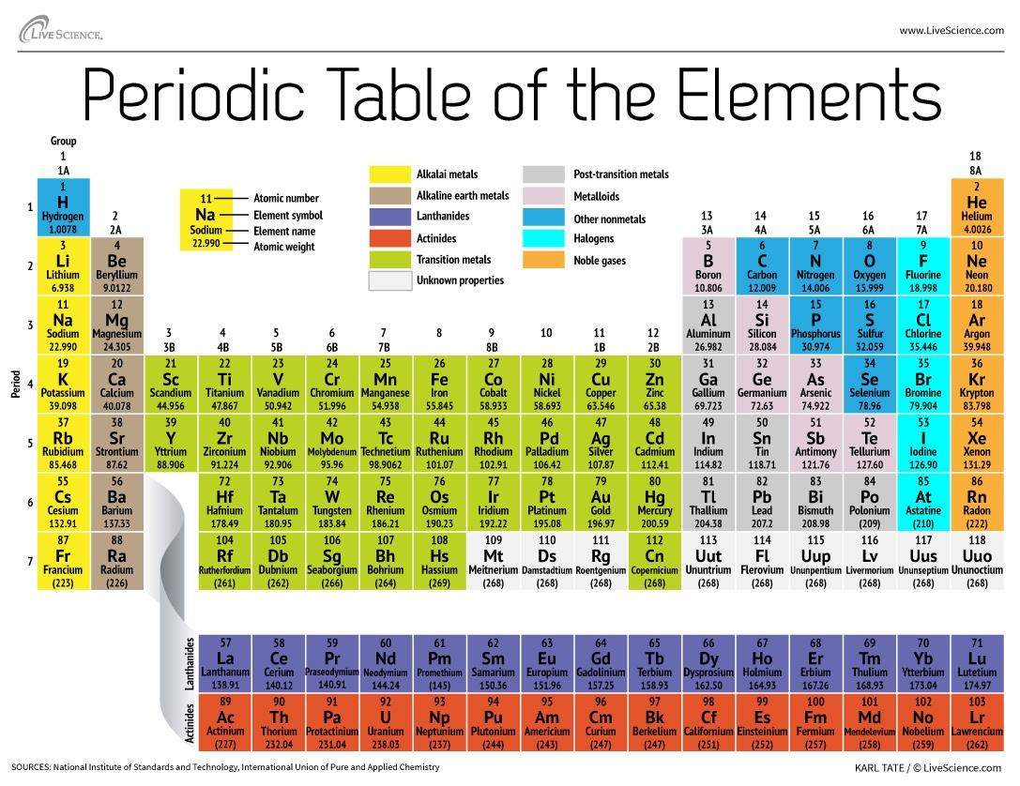
Աշխատանքի նպատակները

Slide 38
Հետազոտվող ռեակցիաները
Պրոտոնների էներգիան փոխվում է 17 Մէվ-ից մինչև 7 Մէվ
 | T_{1/2} | Eγ (keV)
²³²Th(p,γ) ²³³Pa | 26.975 d | 311.904
²³²Th(p,n) ²³²Pa | 1.32 d | 969.315
²³²Th(p,2n) ²³¹Pa | 32760 y | 300.066
²³²Th(p,3n) ²³⁰Pa | 17.4 d | 93.35
²³⁸U(p,γ) ²³⁹Np | 2.356 d | 277.599
²³⁸U(p,n) ²³⁸Np | 2.117 d | 984.45
²³⁸U(p,2n) ²³⁷Np | 2144000 y | 86.477
²³⁸U(p,3n) ^{236m}Np | 22.5 h | 642.35
²³⁸U(p,3n) ²³⁶Np | 153000 y | 160.33
¹⁹⁷Au(p, n)¹⁹⁷Hg | 64.14 h | 191.437
¹⁹⁷Au(p, 3n)¹⁹⁵Hg | 10.53 h | 779.8
²⁰⁷Pb(p, n)²⁰⁷Bi | 31.55 h | 569.698
²⁰⁷Pb(p, 2n)²⁰⁶Bi | 6.243 h | 803.1
²⁰⁶Pb(p, 2n)²⁰⁵Bi | 15.31 h | 703.45

Slide 39
Հետազոտվող ռեակցիաները
Պրոտոնների էներգիան փոխվում է 17 Մէվ-ից մինչև 7 Մէվ
 | T_{1/2} | Eγ (keV)
²³²Th(p,γ) ²³³Pa | 26.975 d | 311.904
²³²Th(p,n) ²³²Pa | 1.32 d | 969.315
²³²Th(p,2n) ²³¹Pa | 32760 y | 300.066
²³²Th(p,3n) ²³⁰Pa | 17.4 d | 93.35
²³⁸U(p,γ) ²³⁹Np | 2.356 d | 277.599
²³⁸U(p,n) ²³⁸Np | 2.117 d | 984.45
²³⁸U(p,2n) ²³⁷Np | 2144000 y | 86.477
²³⁸U(p,3n) ^{236m}Np | 22.5 h | 642.35
²³⁸U(p,3n) ²³⁶Np | 153000 y | 160.33

Slide 40
https://inspirehep.net/literature?sort=mostrecent&size=25&page=1&q=a%3A%20a.%20kechechyan&ui-citation-summary=true

Slide 42
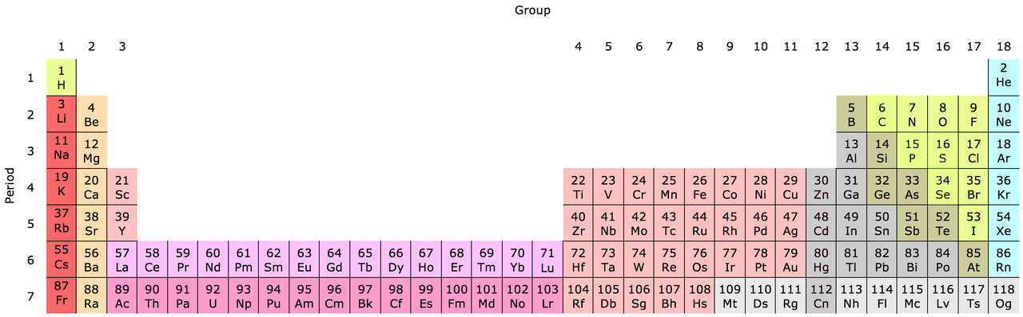
ԽՆԴՐԻ ԱՐԴԻ ՎԻՃԱԿԸ

Slide 43


